Slide 1




TRƯỜNG TIỂU HỌC ÁI MỘ A
Bài giảng điện tử Toán lớp 3
Tên bài: Luyện tập chung ( tiết 2)

Slide 2




Slide 3
Luật chơi
GIÓ THỔI
Cả lớp đứng rồi dang tay sang hai bên.
Quản trò: (Hô) Gió thổi, gió thổi.
Cả lớp: Về đâu, về đâu?
Quản trò: Bên trái, bên trái.
Cả lớp: Nghiêng người sang bên trái.
Quản trò: Gió thổi, gió thổi.
Cả lớp: Về đâu, về đâu?
Quản trò: Bên phải, bên phải.
Cả lớp: Nghiêng người sang bên phải.
Quản trò hô rồi làm tiếp với các vị trí: trước, sau.

Slide 4



Slide 5
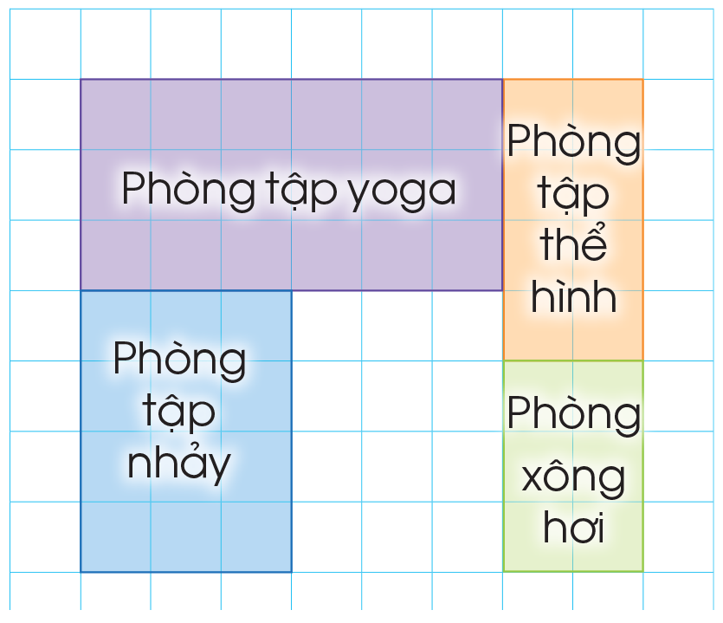
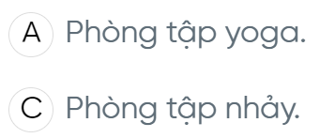
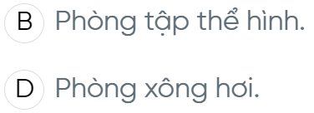
4
Quan sát sơ đồ các phòng của một trung tâm thể dục thẩm mĩ sau và trả lời các câu hỏi?
a) Phòng nào có diện tích lớn nhất?
b) Phòng nào có diện tích bé nhất?
Notes:
Bầm vào các hình khi mũi tên chuyển sang ngón tay thì ấn để hiện tên đồ vật

Slide 6

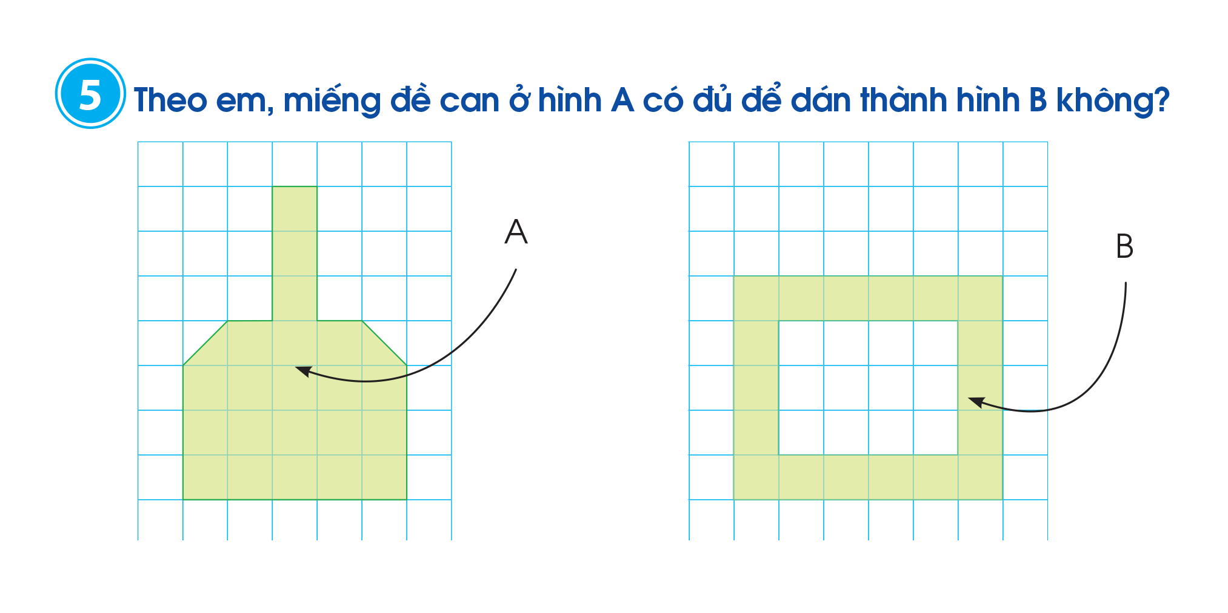

5
Theo em, miếng đề can ở hình A có đủ để dán thành hình B không?
Có những hình khác nhau nhưng diện tích bằng nhau.
Notes:
Bầm vào các hình khi mũi tên chuyển sang ngón tay thì ấn để hiện tên đồ vật

Slide 7

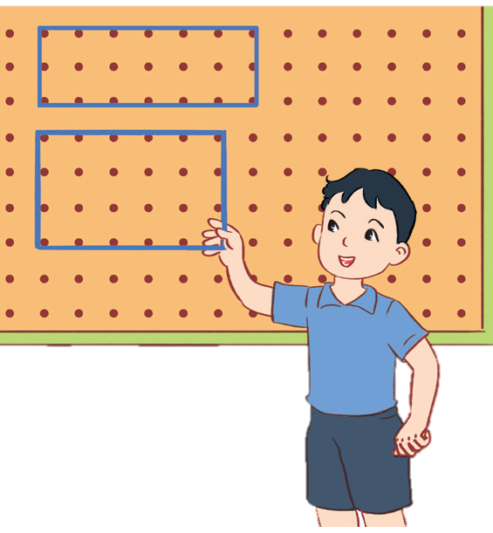
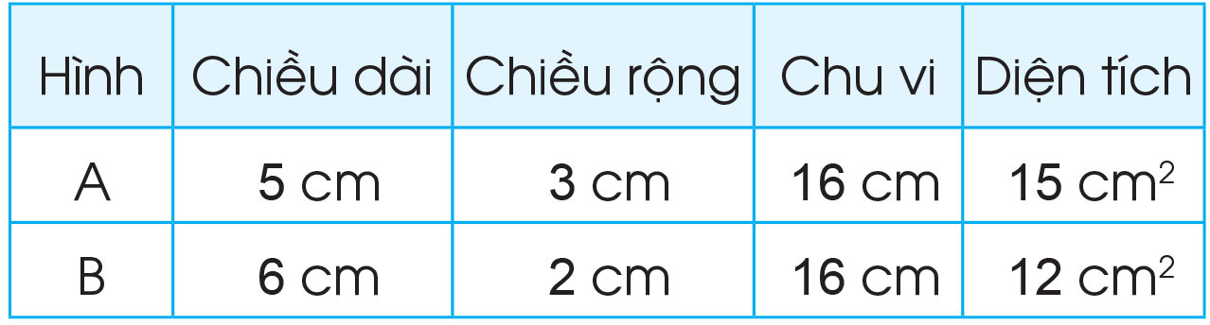

Thực hành: Tạo lập những hình chữ nhật có chu vi bằng nhau nhưng diện tích khác nhau và ghi lại kết quả.
6
Notes:
Đánh vào màn hình các từ ngữ chỉ đồ vật khác trong nhà

Slide 8

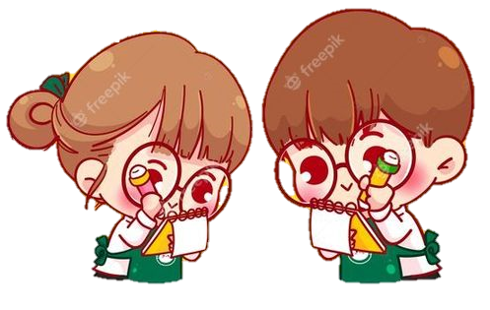

Slide 9
